Slide 1
Проект
«Снег, снеговик»
Автор Газизова Л.В.

Slide 2
АКТУАЛЬНОСТЬ ПРОЕКТА
Вопрос экологического воспитания и образования детей – становится актуальным в настоящее время. Экологическая грамотность, бережное и любовное отношение к природе стали аналогом выживания человека на планете.
Экология - имеет огромное влияние на интеллектуальное, творческое и нравственное воспитание, формирующее современную образованную личность.

Slide 3
Тип проекта: информационно – исследовательский Участники проекта : педагог, дети второй группы раннего возраста Длительность: две недели (краткосрочный)

Slide 4
Задачи
Дать детям элементарные представления о природном объекте - воде, ее превращениях в снег.
Обогатить словарный запас.
Формировать познавательную активность детей при проведении опытов, экспериментов и наблюдений.

Slide 5
Цель проекта
Развитие познавательных и творческих способностей детей в процессе ознакомления со снегом и экспериментальной деятельности с водой.

Slide 6
Этапы проекта
1.Подготовительный.
2.Основной.
3. Заключительный.

Slide 7
Этапы реализации проекта
Подготовительный этап.
изучение литературы по теме, разработка перспективного плана реализации проекта;
изготовление наглядных пособий, игр для реализации проекта;
подбор художественной литературы, игр по теме проекта.

Slide 8
Основной этап
Реализация проекта.
Беседы
Наблюдения
Экспериментирование
НОД
Игры
Чтение художественной литературы
Музыка
Работа с родителями

Slide 9
Заключительный этап
Подведение итогов проекта
Презентация проекта
Оформление выставки и наглядной информации для родителей по итогам реализации проекта

Slide 10
Результаты проекта
В результате проведенной работы у детей сформировались представления о свойствах снега и воды
У детей обогатился и расширился словарь по данной теме.
Вовлекая родителей в реализацию проекта мы добились единой цели, родительско – детские отношения стали близкими, сплоченными.

Slide 11
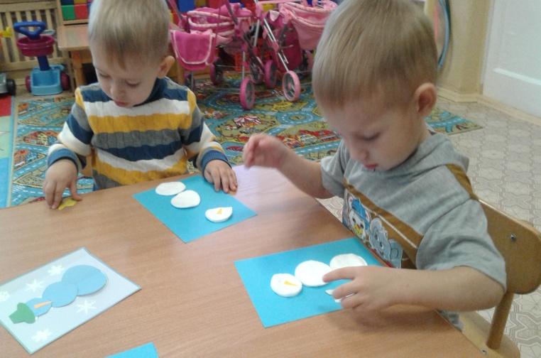
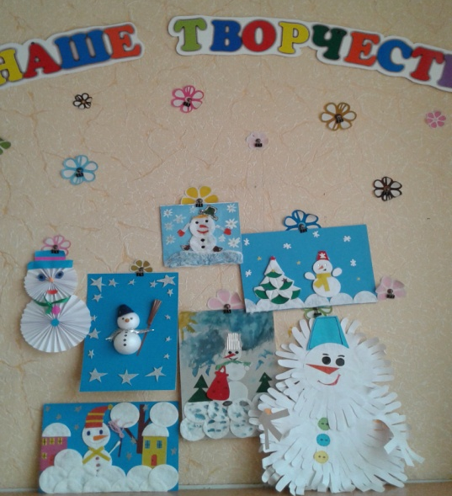
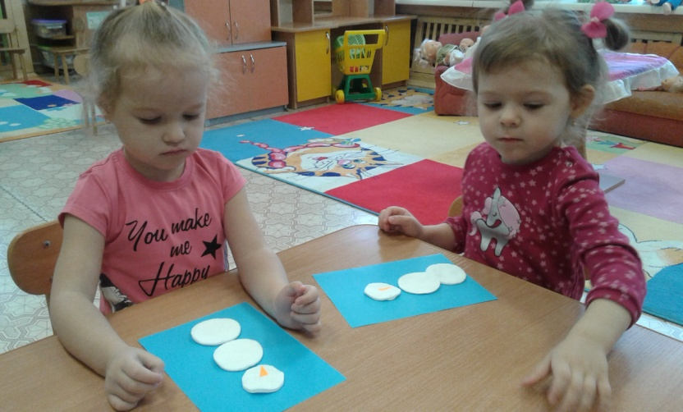
Аппликация. «Друзья для снеговика»

